Slide 1
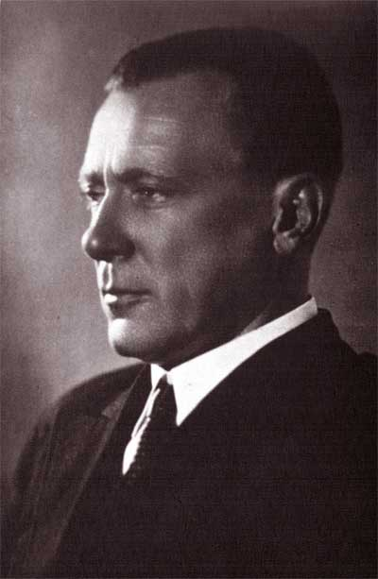
Презентація на тему:
Київ в житті і творчості М.Булгакова

Slide 2
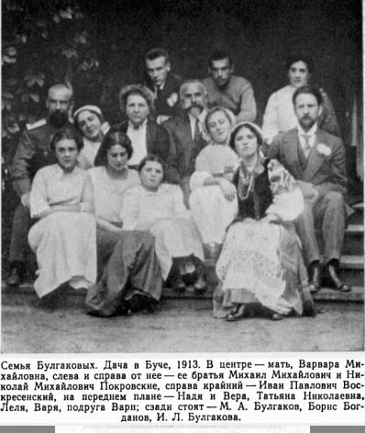
15 травня 1891 р. у Києві на Воздвиженській вул., що на Подолі, в родині викладача Київської духовної академії Панаса Булгакова народився первісток, якого охрестили ім’ям діда по матері й покровителя Києва архистратига Михаїла. У родині Булгакових, у якій було семеро дітей, панувала атмосфера ласки й доброзичливості.

Slide 3
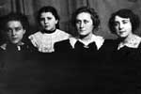
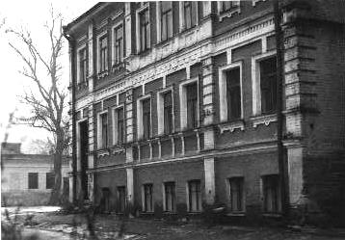
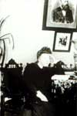
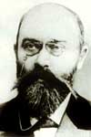
Будинок на Воздвиженській № 10 в Києві,де народився Булгаков

Slide 4
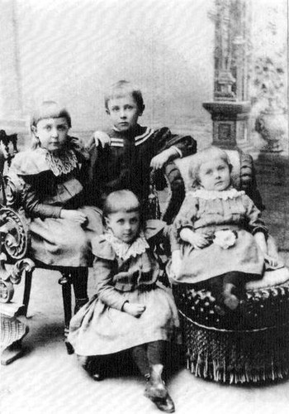
Возник он из детских впечатлений - образ моего отца, пишущего за столом». Через багато років цей зелений вогник засяє на сторінках творів Булгакова, в яких описаний Київ і кияни. Декілька адрес у Києві змінили Булгакови - жили вони па Госпітальній вул., і у Кудявському провулку, на вулицях Волошській, Прозоровській, на Андріївському узвозі. Квартиру на Андріївському узвозі, 13, двір, що переходить у маленький сад, Михайло Булгаков любовно, до найдрібніших подробиць, змалював, описуючи життя родини Турбіних.
Одним з найкращих дитячих спогадів письменника був «образ лампы с абажуром зеленого цвета. Это для меня очень важный образ.

Slide 5
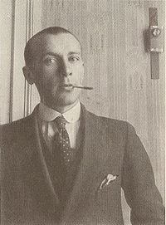
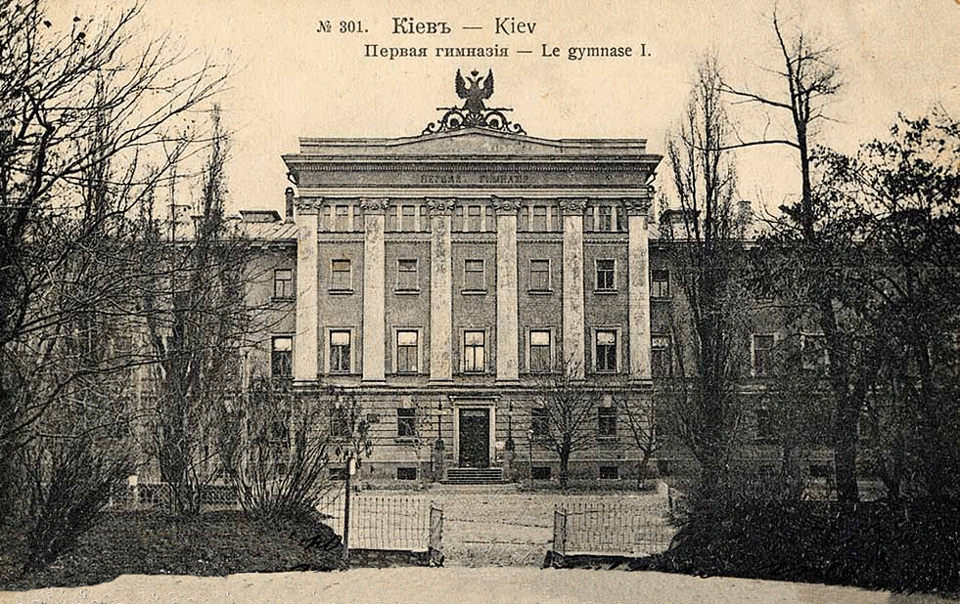
Навчався Михайло в прославленій 1-й Київській гімназії, що на бульварі Шевченка, яку він опише згодом у романі «Біла гвардія» так: «четырёхъярусный корабль, некогда выкинувший в открытое море десятки тисяч жизней».
Після закінчення гімназії 1909 р. Булгаков вступив на медичне відділення Київського університету, яке кінчив 1916 р. з відзнакою.

Slide 6
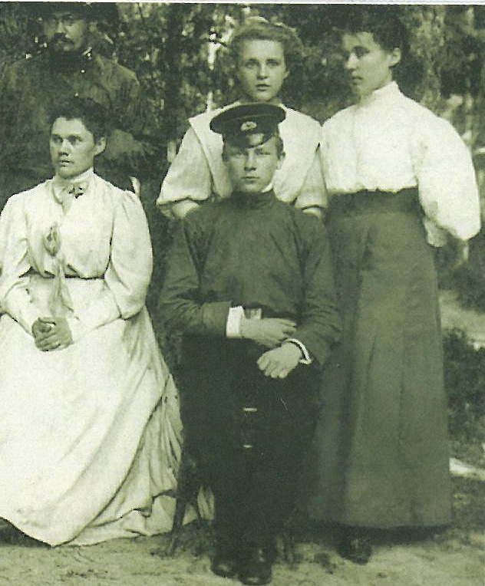
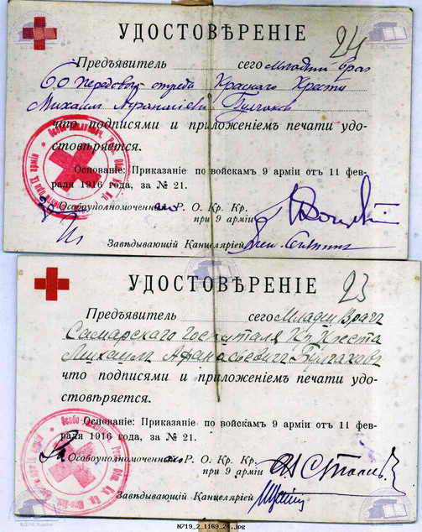
Коли почалася Перша світова війна, студенти-медики постійно чергували у шпиталях, яких у Києві було декілька. Відразу ж після випускних іспитів Михайло Булгаков добровольцем Червоного Хреста виїхав до Південно-західного фронту, у Кам’янець-Подільський військовий шпиталь.

Slide 7
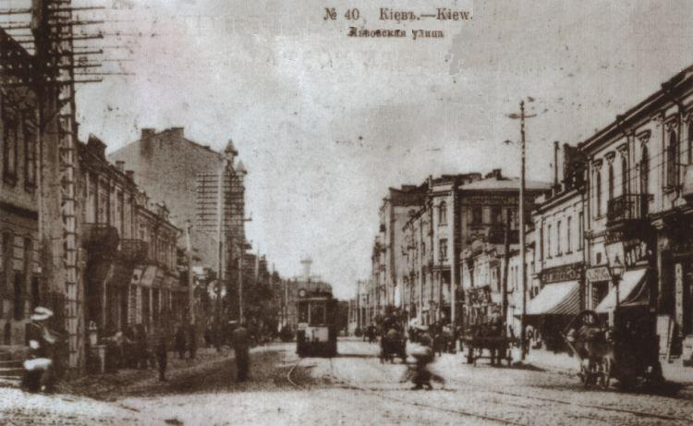
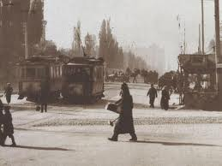
Повернувся Бултаков до Києва 1918 р. То був дуже непростий час у житті Києва. Разом з киянами і улюбленим містом Булгаков пережив десять змін влади. 1919 р. він був мобілізований як військовий лікар і разом з «білими» військами відступав на південь Росії.

Slide 8
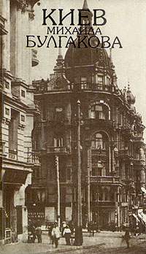
До Києва Булгаков більше не повернувся, але серцем завжди залишався у рідному місті. Свідченням цього були твори митця. У ранньому оповіданні Михайла Бултакова «Я убив» лікар Яшвін, в образі якого легко вгадуються риси автора, мрійливо промовляє: «… какие звезды на Украине. Вот семь лет почти живу в Москве, а все-таки тянет меня на родину… Нет красивее города на свете, чем Киев».

Slide 9
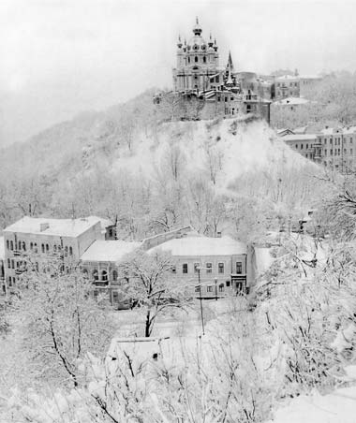
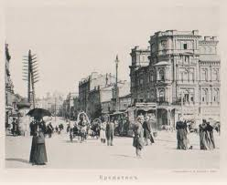
У константинопольському «сні» п’єси «Біг» марить про Київ генерал Чарнота: «Видал многие города, очаровательные города, мировые… но, Киев - город, красота. Вот так Лавра пылает на горах, а Днепр, Днепр! Неописуемый воздух, неописуемый».

Slide 10
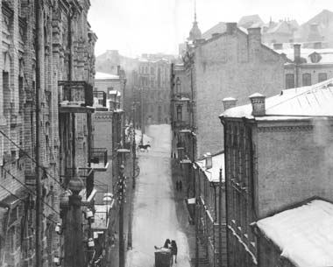
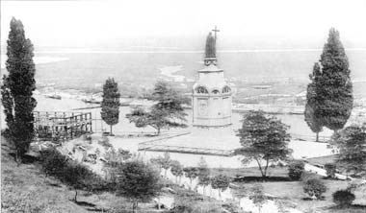
Одного із героїв знаменитого роману «Майстер і Маргарита», Полтавського, автор зробив киянином, який не любив рідного міста, не здатен був відчувати його красу. «Его не радовали весенние разливы Днепра… Его не радовал тот потрясающий по красоте вид, что открывался от подножия памятника князю Владимиру. Его не веселили солнечные пятна, играющие весной па кирпичных дорожках Владимирской горки». Спокусившись московською квартирою свого племінника, забажав зректися Києва, і був жорстоко покараний за це - Азазело просто викинув його з квартири покійного Берліоза, наказавши тихо сидіти в Києві і навіть не мріяти ні про які квартири в Москві.

Slide 11
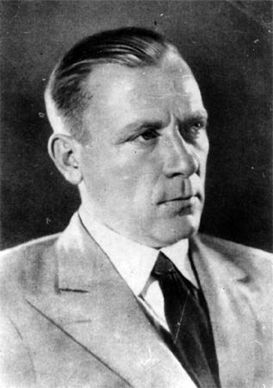
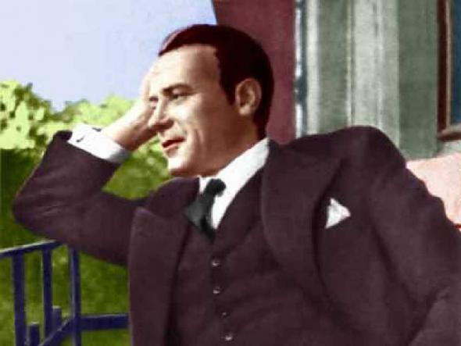
Спогади про благословенні дитинство і юність, роки навчання, перше кохання стали основою першого роману Булгакова «Біла гвардія», а згодом і п’єси «Дні Турбіних». У них Київ старий, дореволюційний, Київ років громадянської війни, картини життя київської інтелігенції, високі поняття честі, обов’язку, шляхетності, вірності ідеалу, слову, друзям.

Slide 12
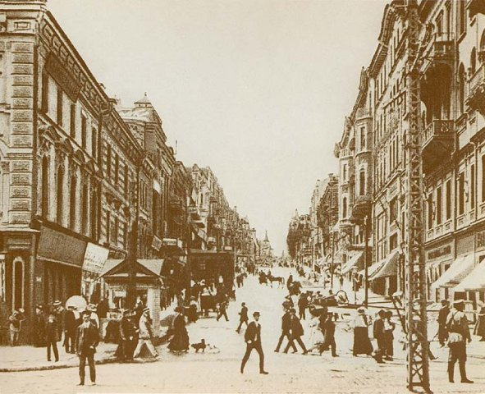
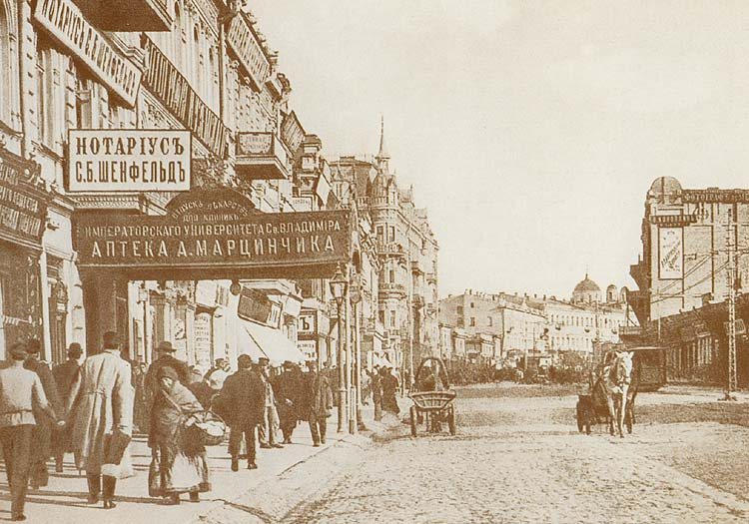
Місто в романі - не тло подій, що відбуваються у творі, а живий персонаж: «Как многоярусно шумел, и жил город. Прекрасный в морозе и тумане на горах, над Днепром. Целыми днями шел из бесчисленных труб дым к небу и скрипел сбитый гигантский снег. И в пять, и в шесть, и семь этажей громоздились дома».

Slide 13
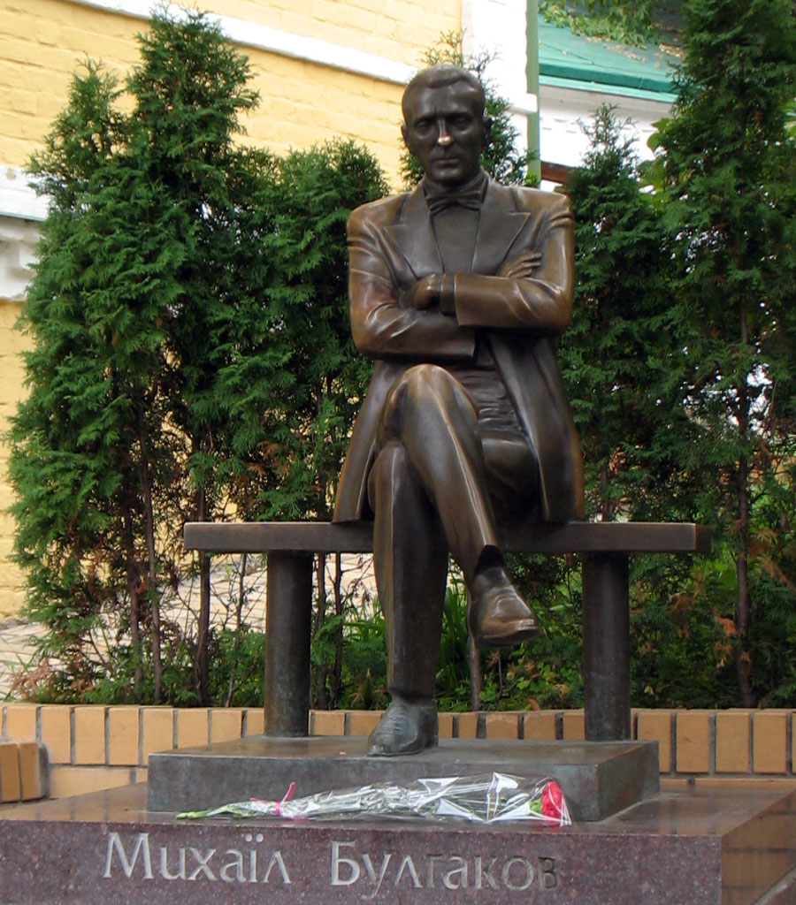
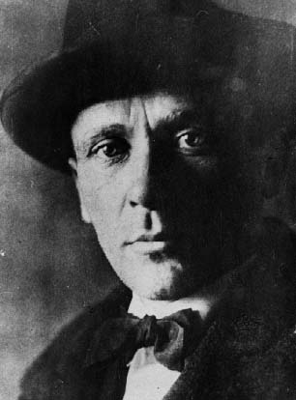
Безперечно, що без Києва в серці Булгаков не зміг би написати свої прекрасні твори. Проте і Київ був би бідніший без булгаківської трепетної любові до міста, без місць, пов’язаних з письменником і з долею його героїв.
Пам’ятник М.А. Булгакову,встановлений в 2007 році в Києві,є першим пам’ятником “отцю” “Майста і Маргарити”

Slide 14
Презентацію підготували Молокова Ірина ; Синиця Ілона

